Slide 1


Муниципальное бюджетное дошкольное
образовательное учреждение
«Детский сад № 34»
Оптимизация центра книги
в группе через формирование бережливого отношения
воспитанников к книгам
Ленинск - Кузнецкий ГО 2024г.

Slide 2
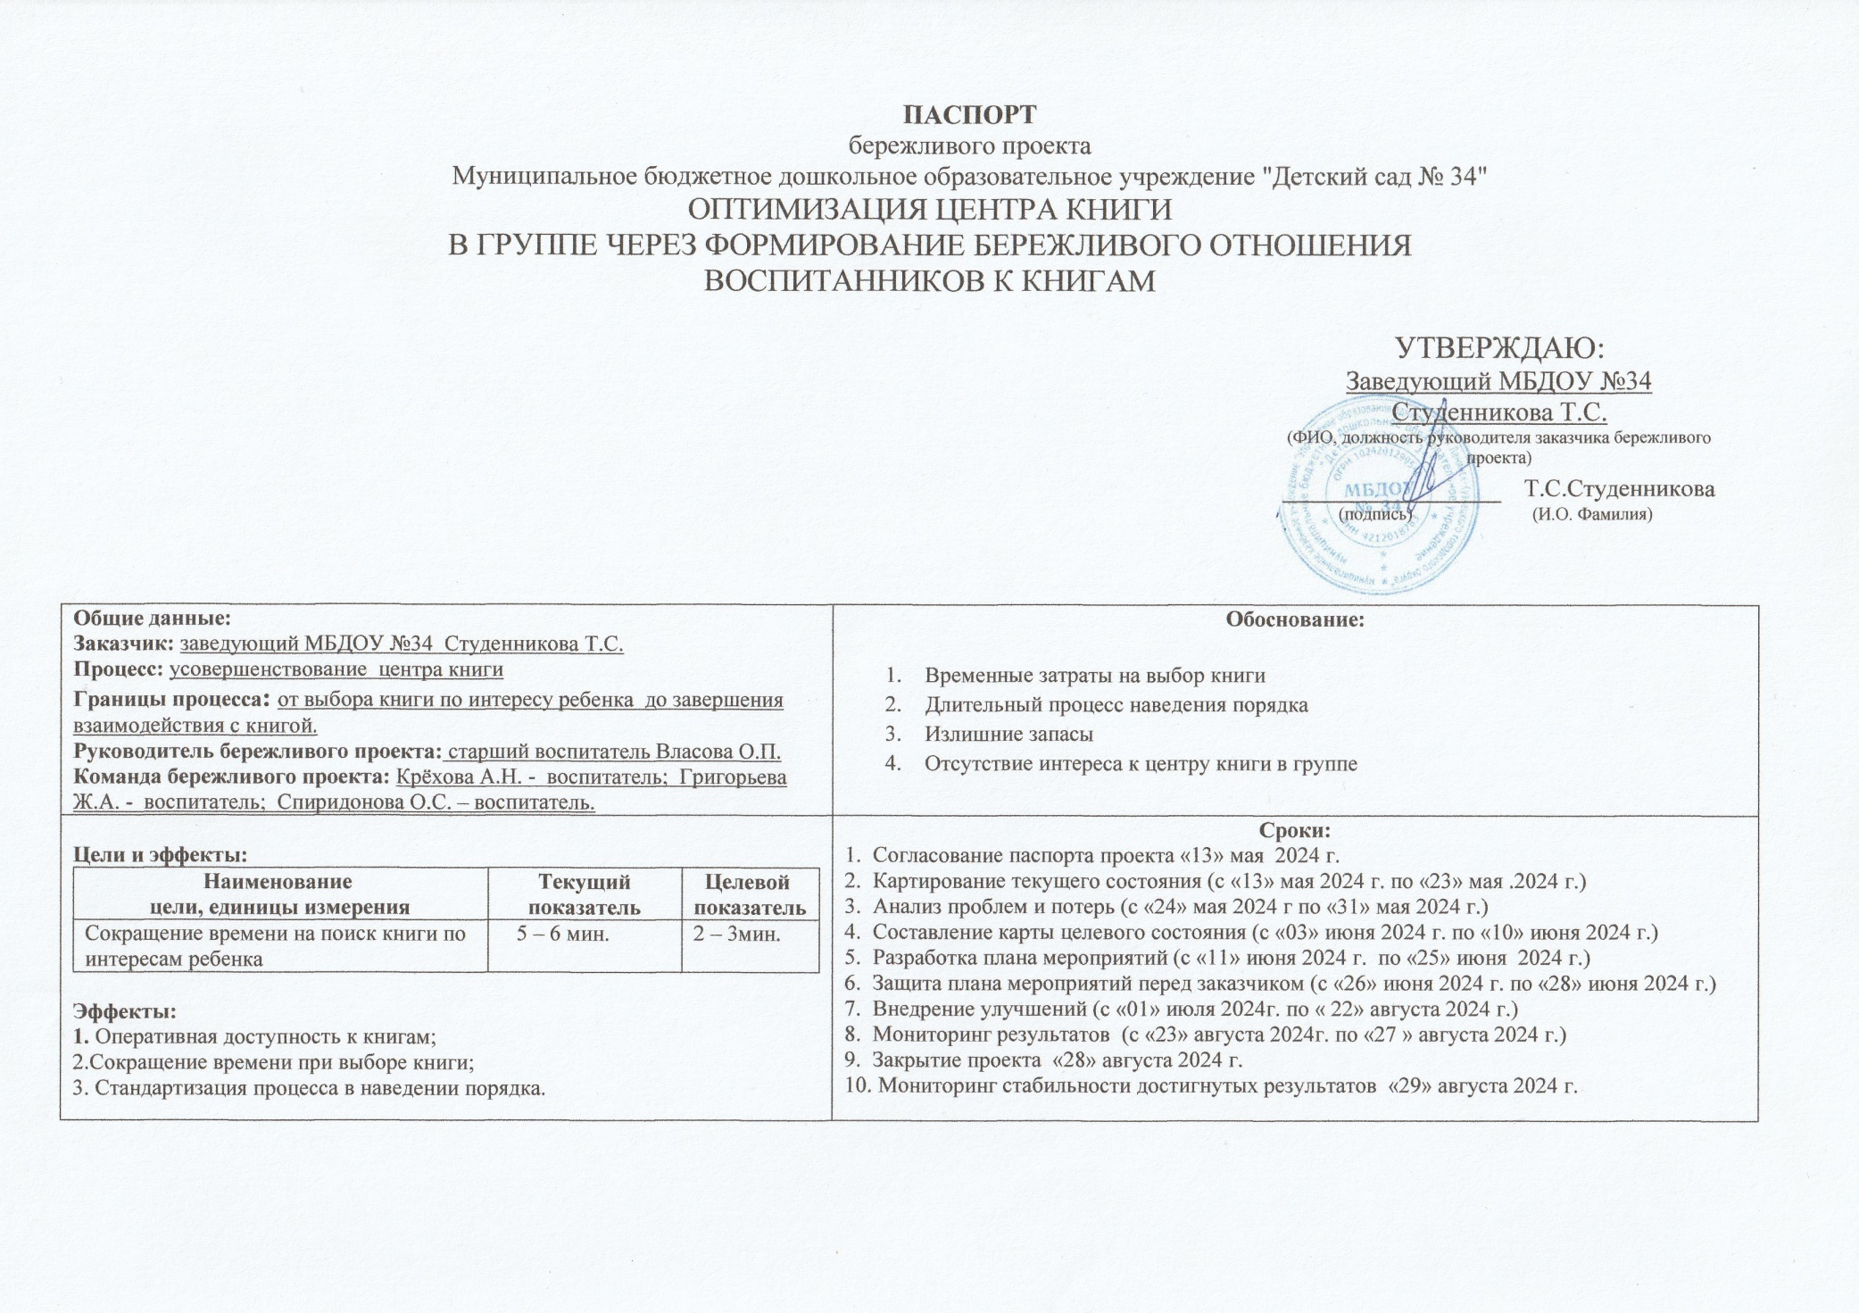

Slide 3


Обоснование
Временные затраты на выбор книги;
Длительный процесс наведения порядка;
Излишние запасы;
Отсутствие интереса к центру книги в группе.

Slide 4
Цели и эффекты
Наименование цели, единицы измерения | Текущий показатель | Целевой показатель
Сокращение времени на поиск книги по интересам ребенка | 5 – 6 мин. | 2 – 3мин.
Эффекты:
1. Оперативная доступность к книгам;
2.Сокращение времени при выборе книги;
3. Стандартизация процесса в наведении порядка.

Slide 5
Сроки
1. Согласование паспорта проекта «13» мая 2024 г.
2. Картирование текущего состояния (с «13» мая 2024 г. по «23» мая 2024 г.)
3. Анализ проблем и потерь (с «24» мая 2024 г по «31» мая 2024 г.)
4. Составление карты целевого состояния (с «03» июня 2024 г. по «10» июня 2024 г.)
5. Разработка плана мероприятий (с «11» июня 2024 г. по «25» июня 2024 г.)
6. Защита плана мероприятий перед заказчиком (с «26» июня 2024 г. по «28» июня 2024 г.)
7. Внедрение улучшений (с «01» июля 2024г. по « 22» августа 2024 г.)
8. Мониторинг результатов (с «23» августа 2024г. по «27 » августа 2024 г.)
9. Закрытие проекта «28» августа 2024 г.
10. Мониторинг стабильности достигнутых результатов «29» августа 2024 г.

Slide 6


ВВЕДЕНИЕ В ПРЕДМЕТНУЮ ОБЛАСТЬ
(ОПИСАНИЕ СИТУАЦИИ «КАК ЕСТЬ»)
Карта текущего состояния процесса
2 мин
30 сек
1 мин
Ребенок рассматривает книги
Ребенок зовет на помощь воспитателя
Воспитатель подходит к детям
30 сек
Воспитатель помогает найти нужную книгу
1 мин
Ребенок подходит к центру книги
Дети и воспитатель берут нужную книгу
1
2
3
4
5
Условные обозначения
Беспорядок на полках с книгами;
Излишние запасы;
Затруднение поиска нужной книги;
Потеря времени в процессе поиска книг воспитателями и детьми;
У ребенка пропадает интерес к книге.

Slide 7
Пирамида проблем
Федеральный уровень
Региональный уровень
Уровень организации ДОУ
Беспорядок на полках с книгами;
Излишние запасы;
Затруднение поиска нужной книги;
Потеря времени в процессе поиска книг
воспитателями и детьми;
5. У ребенка пропадает интерес к книге.
1
2
3
4
5

Slide 8
Анализ проблем
Проблема | Коренная причина | Способ решения проблемы
Излишки | Много книг не соответствуют возрасту | Отобрать книги которые соответствуют возрасту
Беспорядок на полках с книгами | Книги находятся в хаотичном порядке | Распределить все книги по жанрам
Потеря времени в процессе поиска книг | Дети не знают где находится книга которую они хотели бы посмотреть | Разработать цветовые стикеры на полочки и на книги для детей, и графическую инструкцию для взрослых
Отсутствие интереса к центру книги | Многие книги находятся в плохом состоянии: листы порванные, обложка отрывается от книги и т.д. | Открыть «Книжкину больницу» и каждую пятницу недели проводить с детьми ремонт книг. Приобрести новые книги соответствующие возрасту

Slide 9
ВВЕДЕНИЕ В ПРЕДМЕТНУЮ ОБЛАСТЬ
(ОПИСАНИЕ СИТУАЦИИ «КАК БУДЕТ»)
Карта целевого состояния процесса
30 сек
30 сек
1 мин
Ребенок спрашивает у воспитателя где находит нужная книга
Воспитатель называет цвет полочки
Ребенок берет книгу, если у книги есть повреждения, книгу кладут в «Книжкину больницу»
Ребенок подходит к центру книги
Улучшение:
1. Книги аккуратно размещены;
2. Сократилось время для выбора книги;
3. Появился интерес к книгам.

Slide 10
Достигнутые результаты
Наименование цели, единицы измерения | Текущий показатель | Целевой показатель
Сокращение времени на поиск книги по интересам ребенка | 5 – 6 мин. | 2 – 3мин.

Slide 11
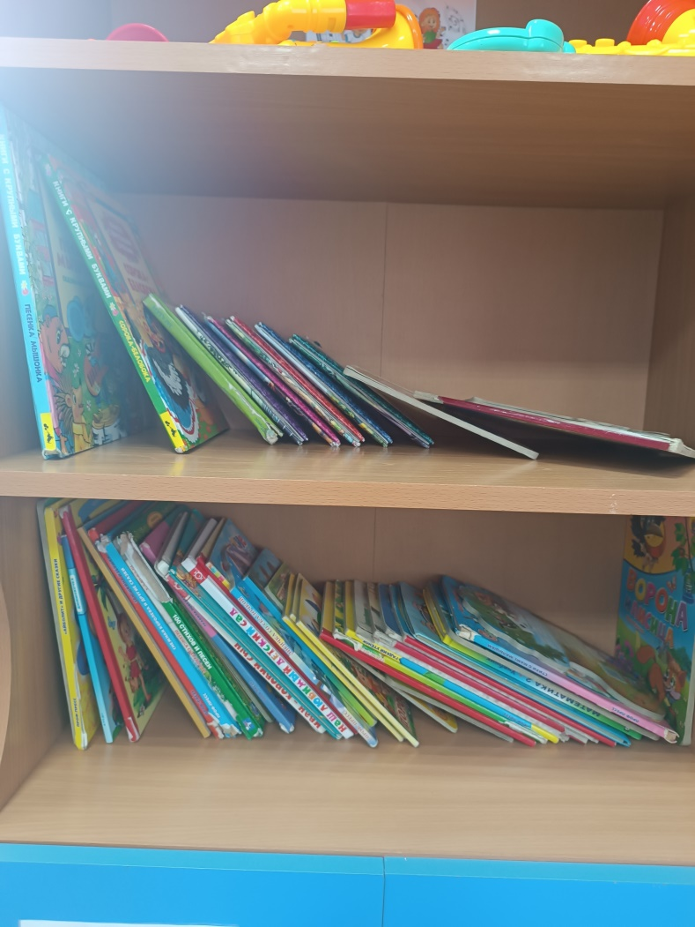
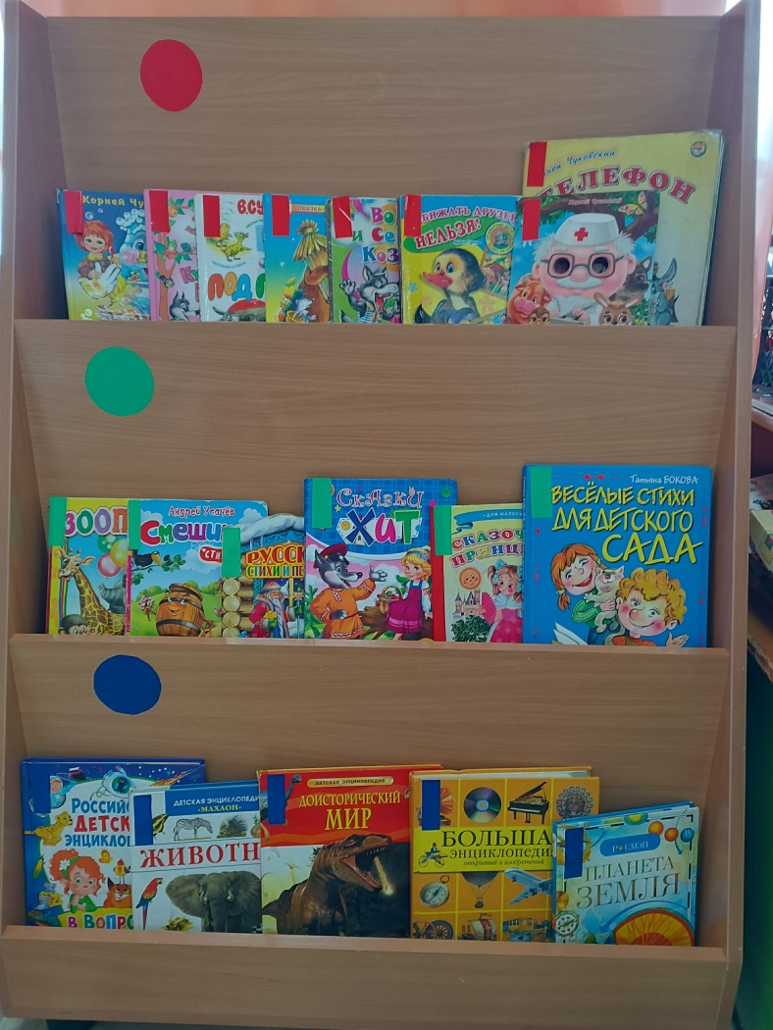
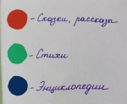
Достигнутые результаты (Было и стало)
«Было»
«Стало»

Slide 12
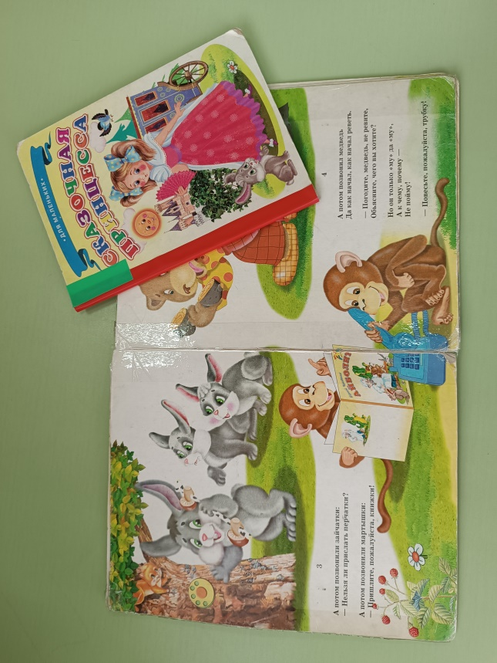
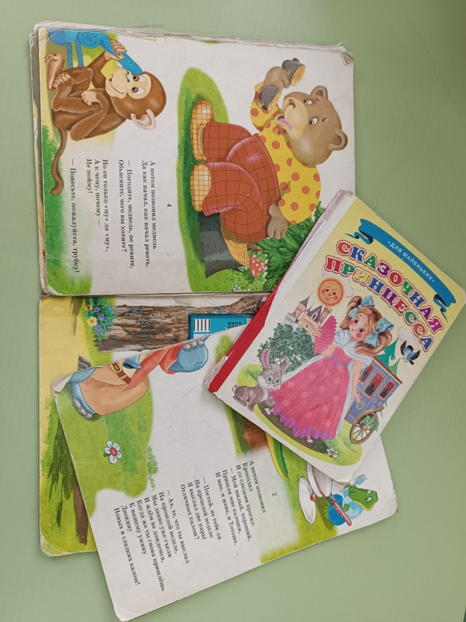
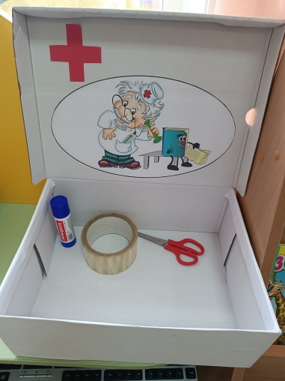
Достигнутые результаты (Было и стало)
«Было»
«Стало»

Slide 13

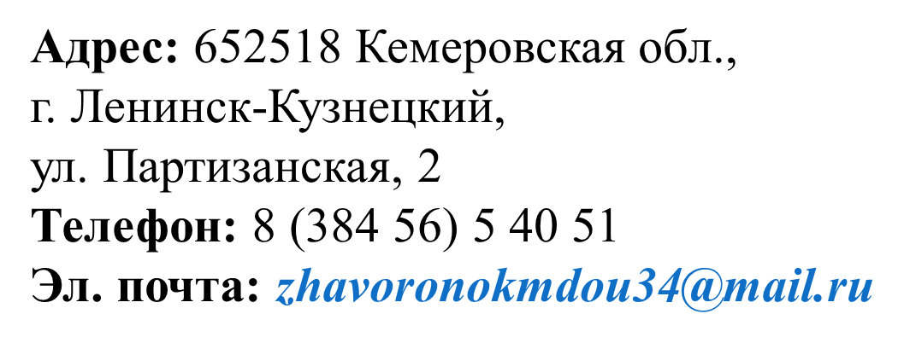
Спасибо за внимание!

